Slide 1
CEPC超导腔
沙鹏
2016.09.14

Slide 2
1.3GHz掺氮腔的垂直测试
完成了一只1.3GHz单cell掺氮超导腔的HPR、组装和检漏，等待液氦进行垂测（与ADS项目的Spoke腔一起测）。

Slide 3
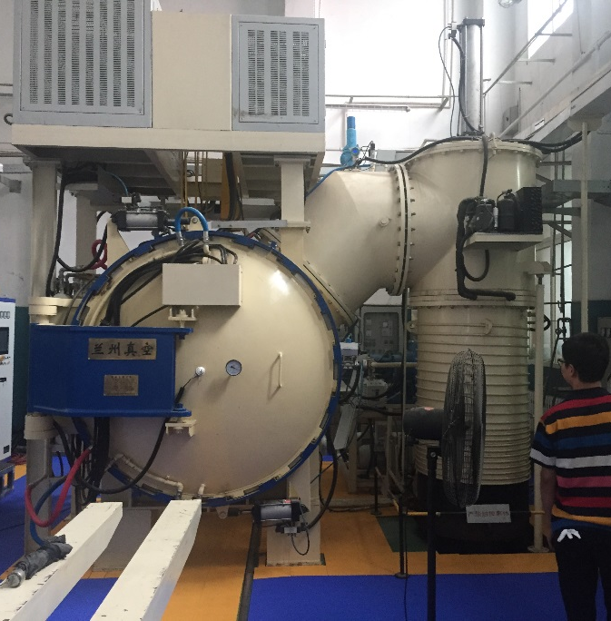
工厂退火炉的实验
800度保温条件下，关闭闸板阀5分钟，炉内真空从3e-3Pa恶化至1Pa量级。

Slide 4
其它
进行650MHz 2cell超导腔的电磁场仿真计算。
继续与美国FNAL实验室沟通，将650MHz单cell超导腔运往FNAL进行后处理和垂测。

